Slide 1
Pandas 数据结构

Slide 2
掌握Series的常用属性及方法
掌握DataFrame的常用属性及方法
掌握更改Series和DataFrame的方法
掌握如何导入导出数据

Slide 3
创建Series和DataFrame
Series 常用操作
DataFrame常用操作
更改Series和DataFrame
导出和导入数据

Slide 4
1.1 创建Series
DataFrame和Series是Pandas最基本的两种数据结构
在Pandas中，Series是一维容器，Series表示DataFrame的每一列
可以把DataFrame看作由Series对象组成的字典，其中key是列名，值是Series
Series和Python中的列表非常相似，但是它的每个元素的数据类型必须相同

Slide 5
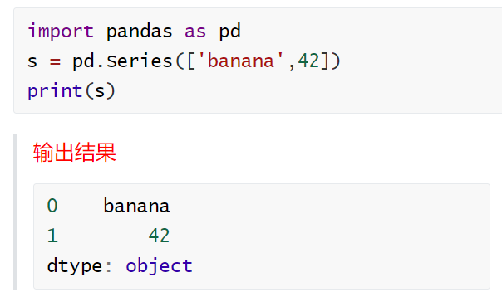
1.1 创建Series
创建 Series 的最简单方法是传入一个Python列表

Slide 6
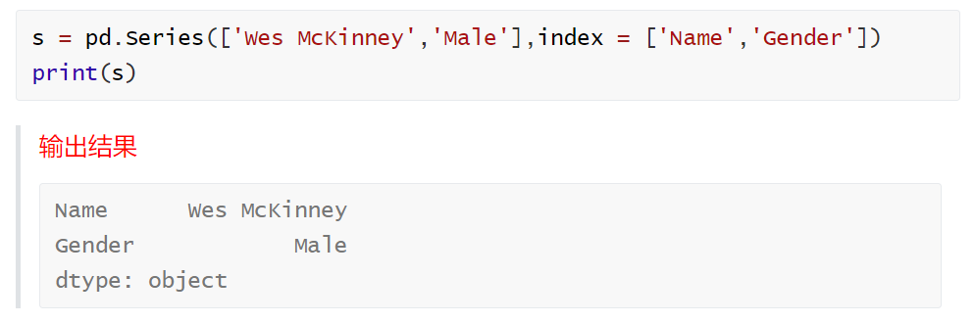
1.1 创建Series
创建Series时，可以通过index参数 来指定行索引

Slide 7
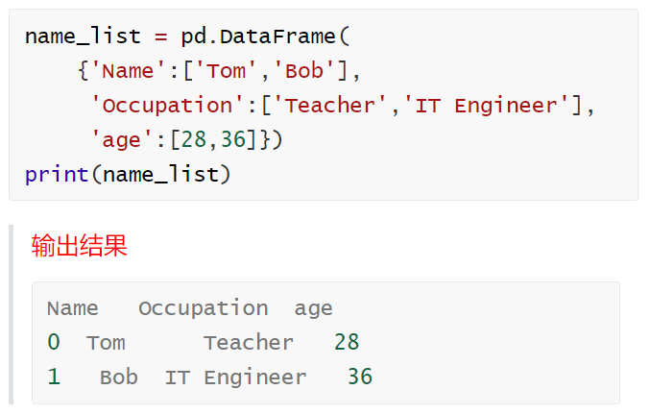
1.2 创建 DataFrame
可以使用字典来创建DataFrame

Slide 8
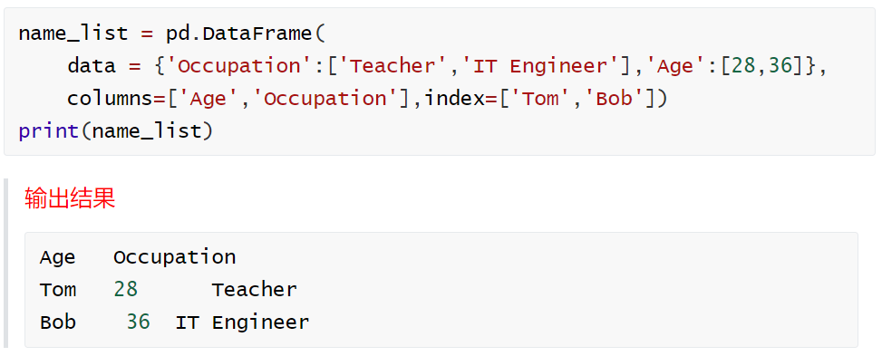
1.2 创建 DataFrame
创建DataFrame的时指定列的顺序和行索引

Slide 9
创建Series和DataFrame
Series 常用操作
DataFrame常用操作
更改Series和DataFrame
导出和导入数据

Slide 10
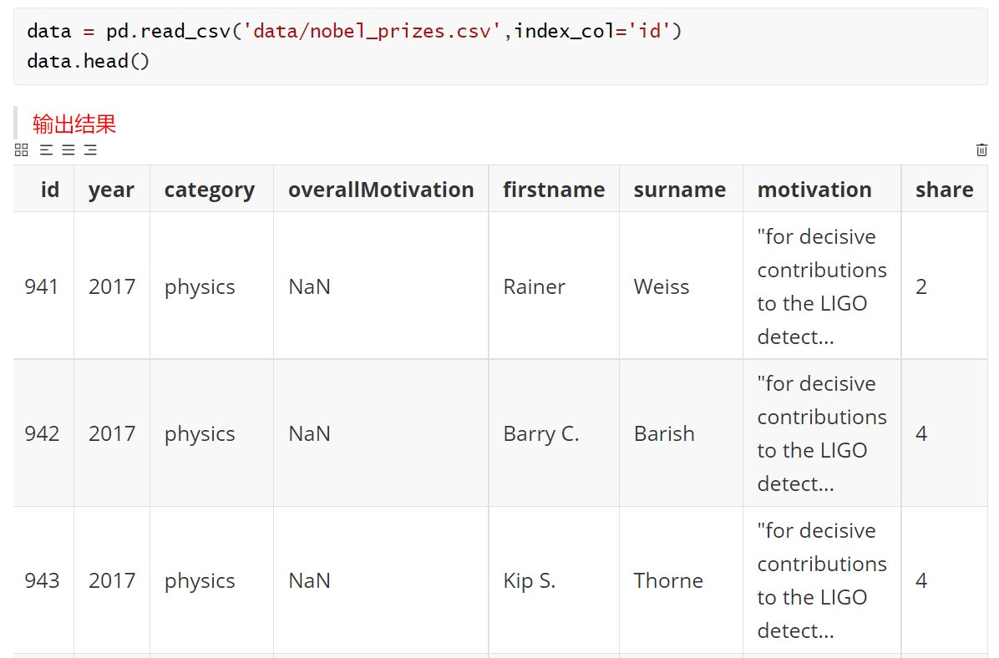
2.1 Series常用属性
加载CSV文件

Slide 11
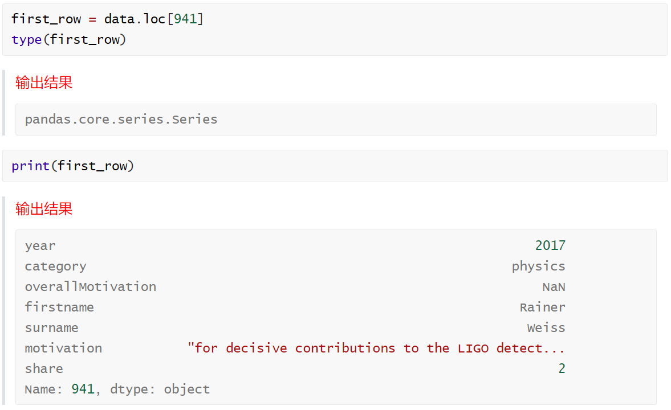
2.1 Series常用属性
使用 DataFrame的loc 属性获取数据集里的一行，就会得到一个Series对象

Slide 12
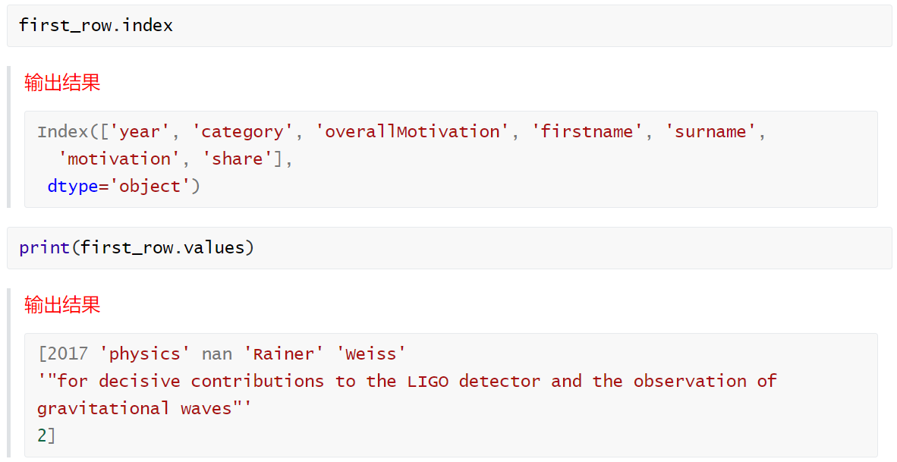
2.1 Series常用属性
可以通过 index 和 values属性获取行索引和值

Slide 13
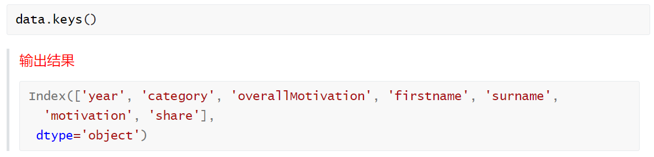
2.1 Series常用属性
Series的keys方法，作用个index属性一样

Slide 14
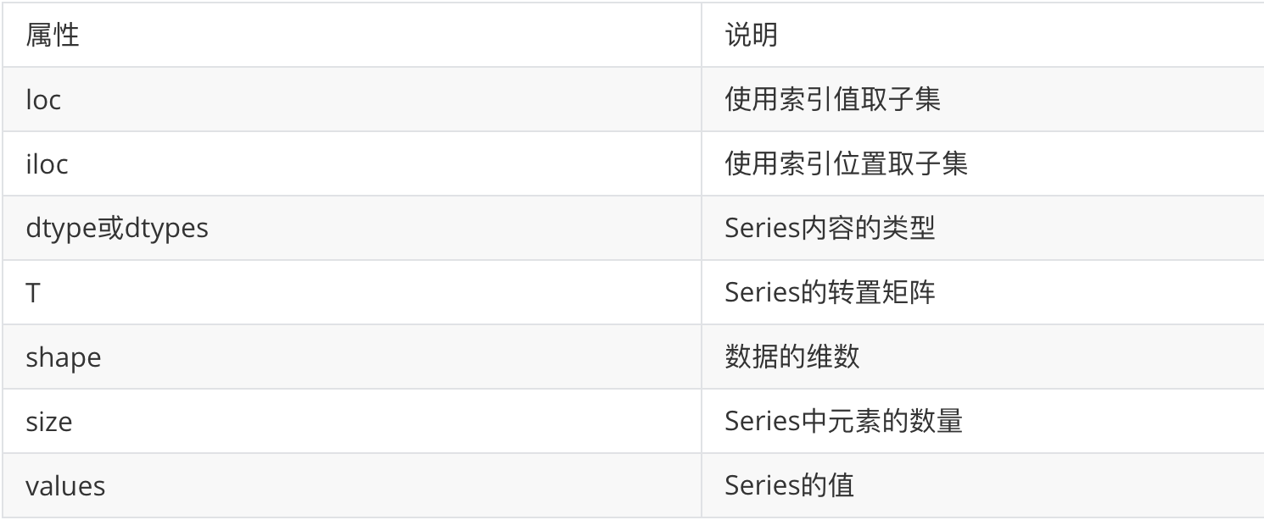
2.1 Series常用属性
Series的一些属性

Slide 15
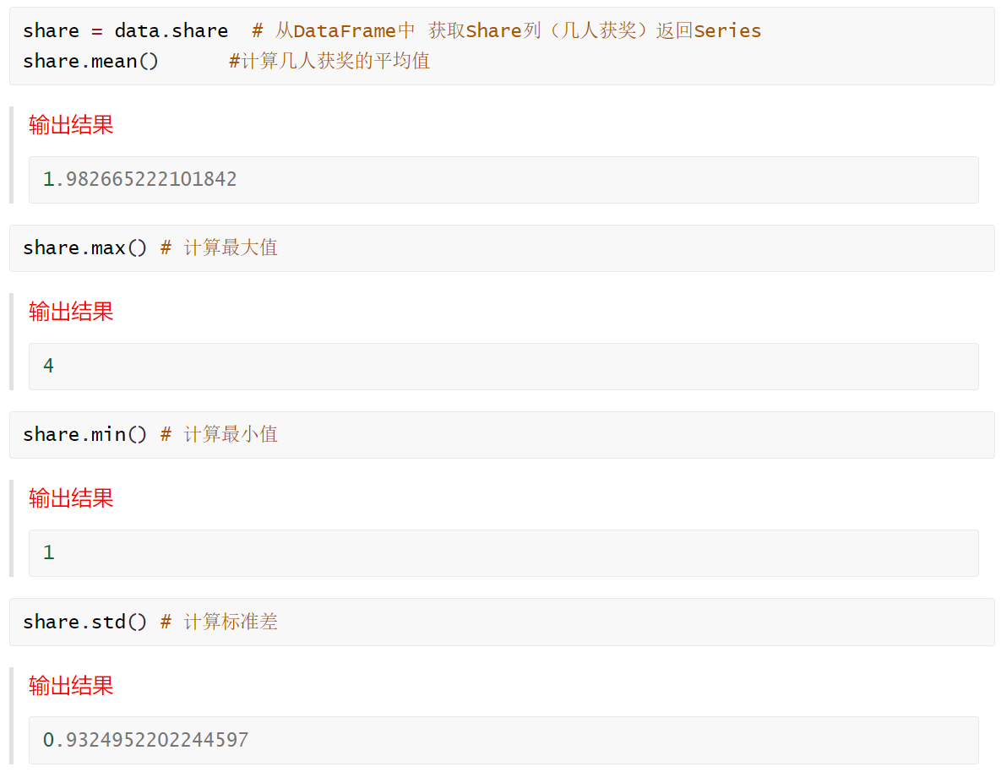
2.2 Series常用方法
针对数值型的Series，可以进行常见计算

Slide 16
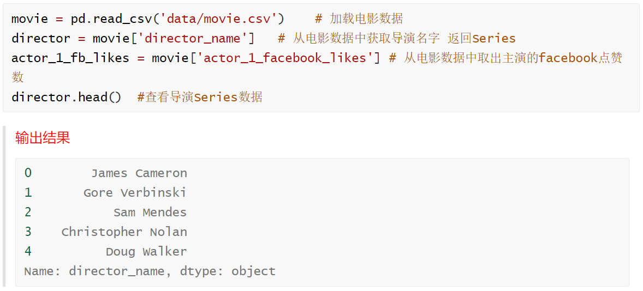
2.2 Series常用方法
通过value_counts()方法，可以返回不同值的条目数量

Slide 17
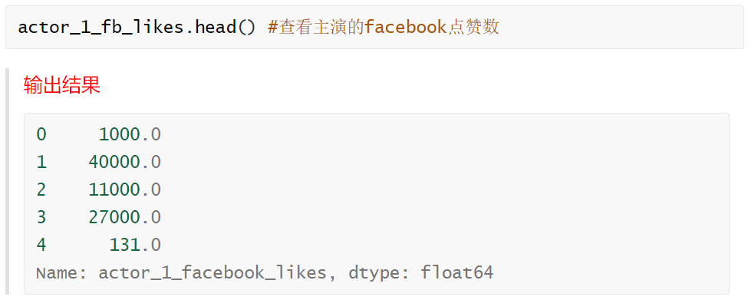
2.2 Series常用方法
通过value_counts()方法，可以返回不同值的条目数量

Slide 18
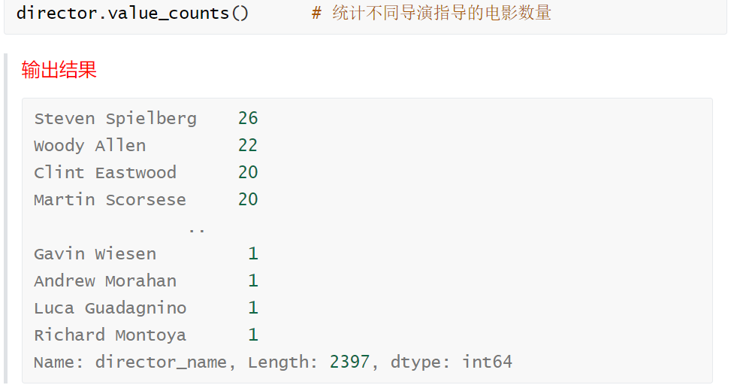
2.2 Series常用方法
通过value_counts()方法，可以返回不同值的条目数量

Slide 19
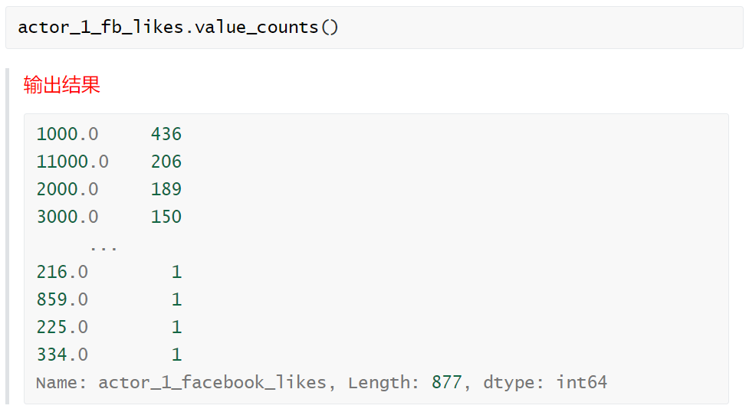
2.2 Series常用方法
通过value_counts()方法，可以返回不同值的条目数量

Slide 20
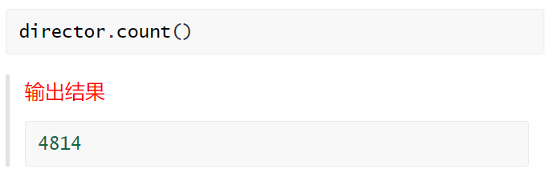
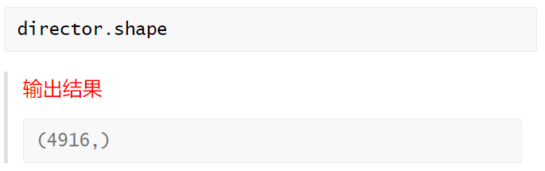
2.2 Series常用方法
通过count()方法可以返回有多少非空值
对比全部数据量

Slide 21
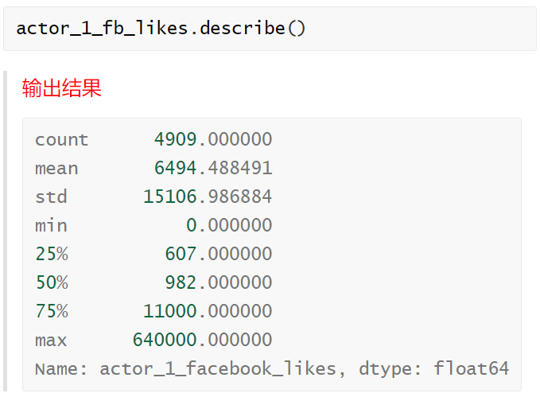
2.2 Series常用方法
通过describe()方法打印描述信息

Slide 22
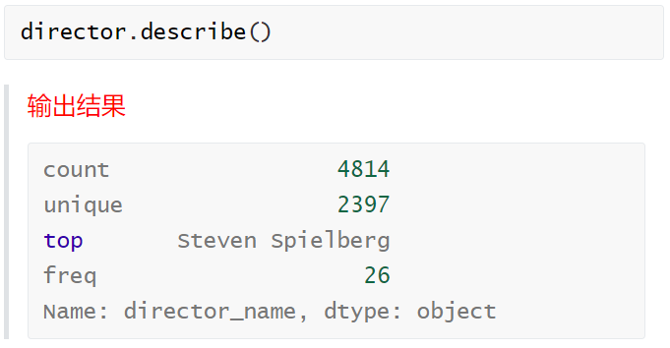
2.2 Series常用方法
通过describe()方法打印描述信息

Slide 23
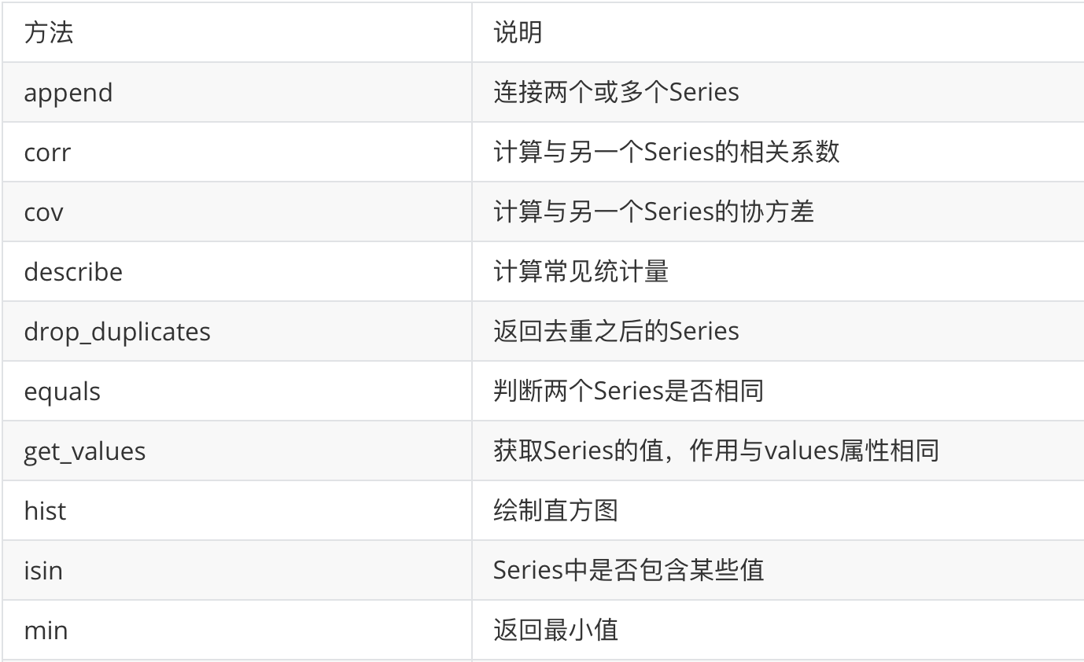
2.2 Series常用方法
Series的一些方法

Slide 24
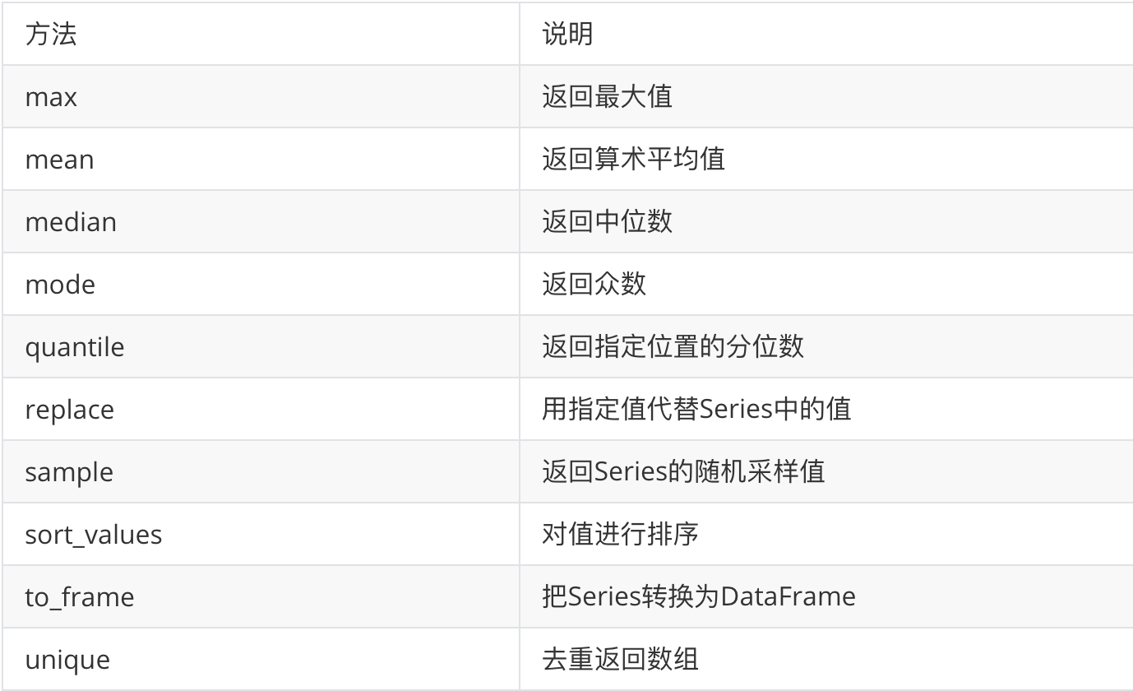
2.2 Series常用方法
Series的一些方法

Slide 25
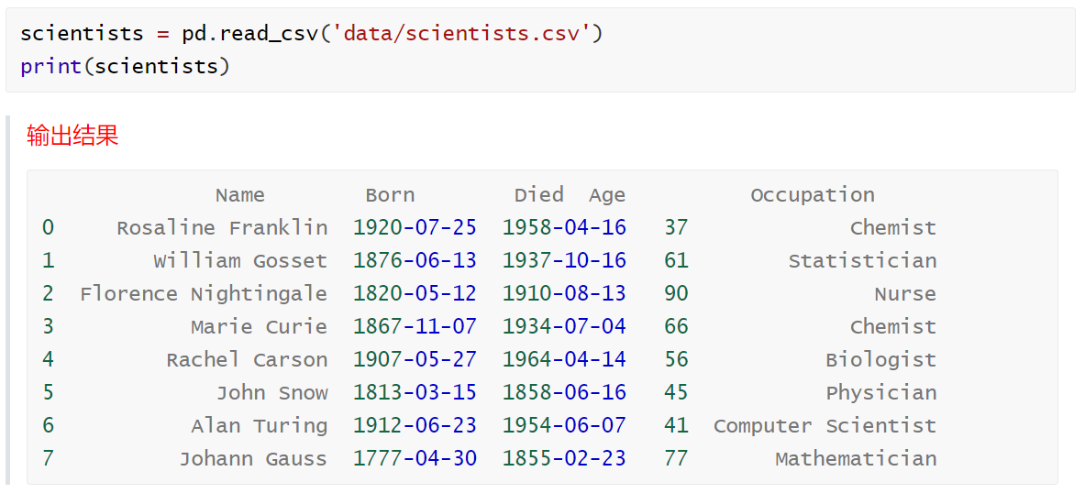
2.3 Series的布尔索引
从Series中获取满足某些条件的数据，可以使用布尔索引

Slide 26
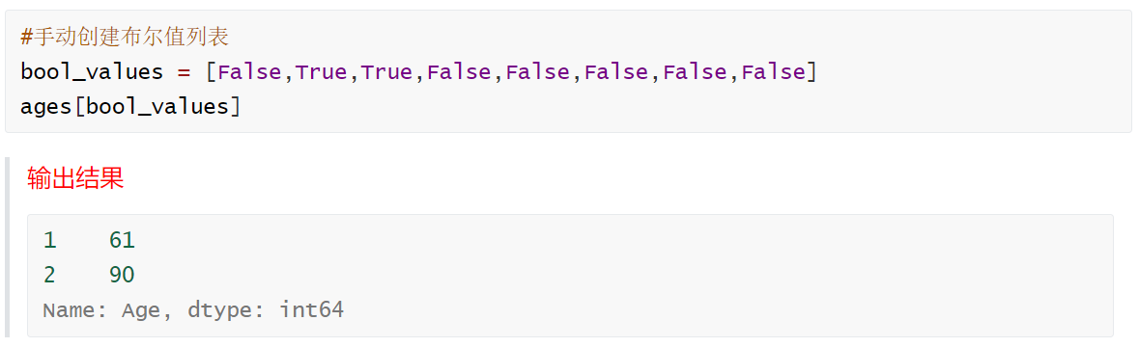
2.3 Series的布尔索引
手动创建布尔值列表

Slide 27
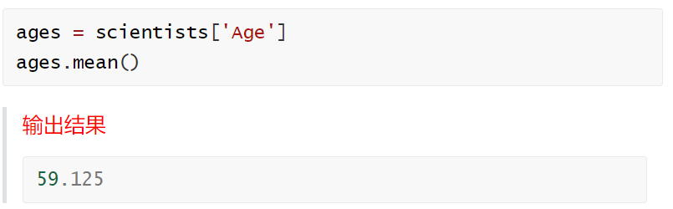
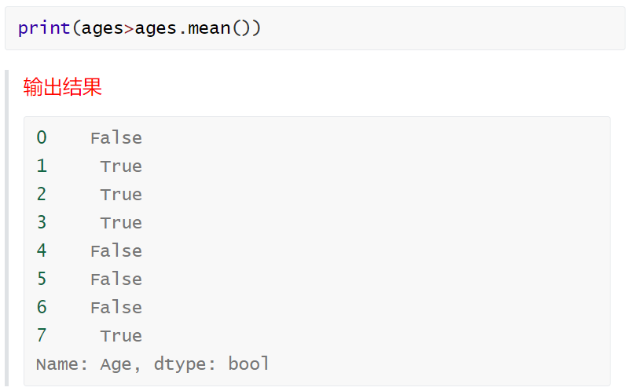
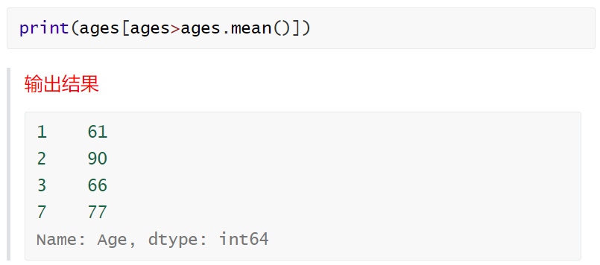
2.3 Series的布尔索引
3. 筛选年龄大于平均年龄的科学家

Slide 28
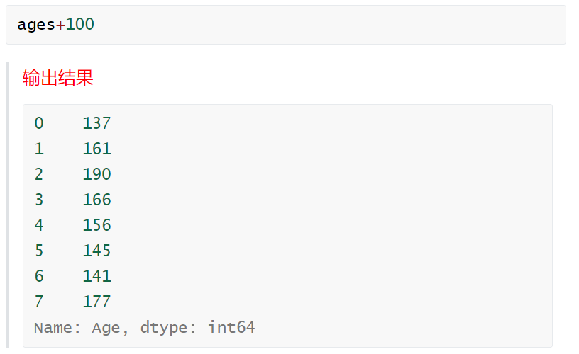
2.4 Series 的运算
Series和数值型变量计算时，变量会与Series中的每个元素逐一进行计算

Slide 29
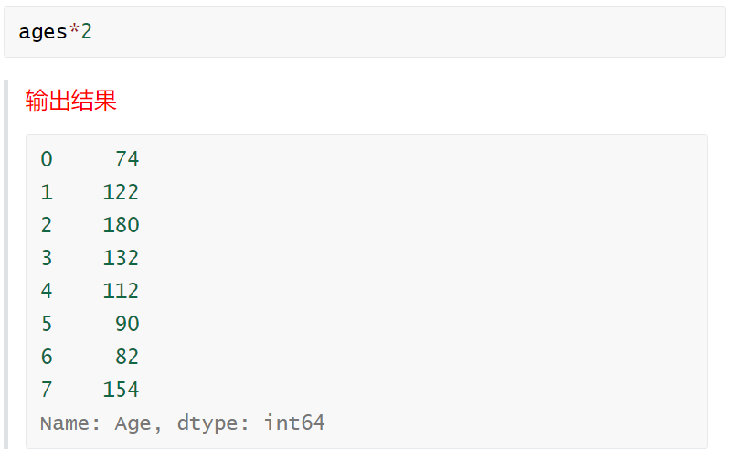
2.4 Series 的运算
Series和数值型变量计算时，变量会与Series中的每个元素逐一进行计算

Slide 30
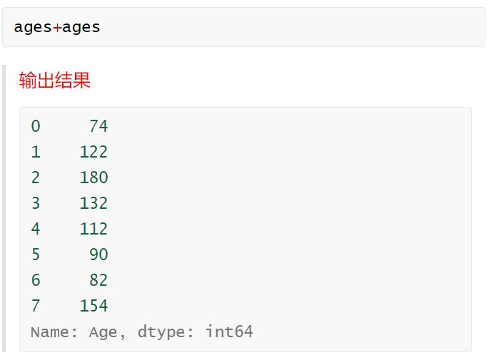
2.4 Series 的运算
两个Series之间计算，如果Series元素个数相同，则将两个Series对应元素进行计算

Slide 31
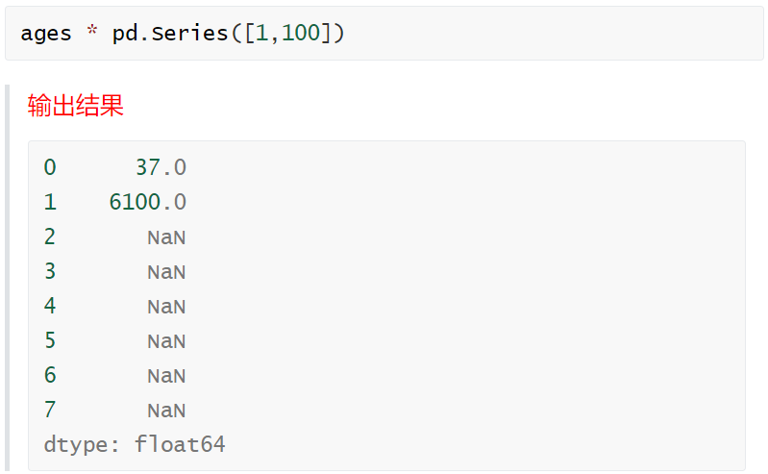
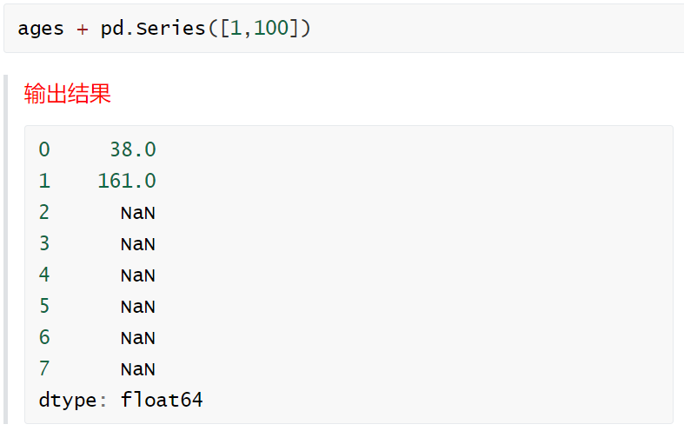
2.4 Series 的运算
元素个数不同的Series之间进行计算，会根据索引进行。
索引不同的元素最终计算的结果会填充成缺失值，用NaN表示

Slide 32
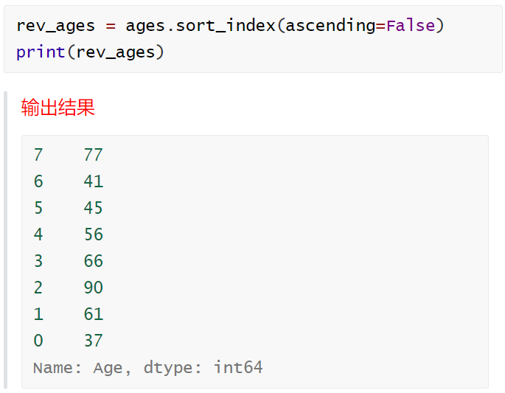
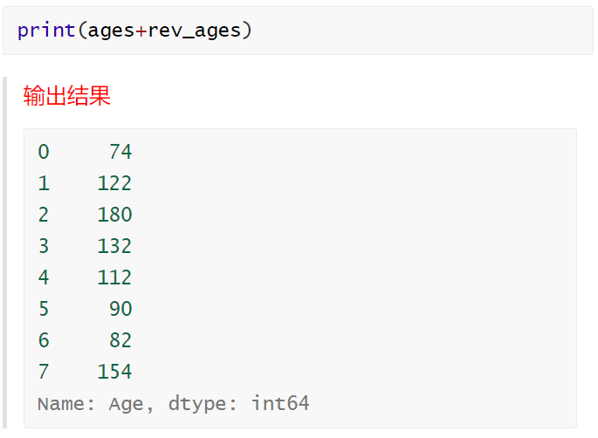
2.4 Series 的运算
Series之间进行计算时，数据会尽可能依据索引标签进行相互计算

Slide 33
创建Series和DataFrame
Series 常用操作
DataFrame常用操作
更改Series和DataFrame
导出和导入数据

Slide 34
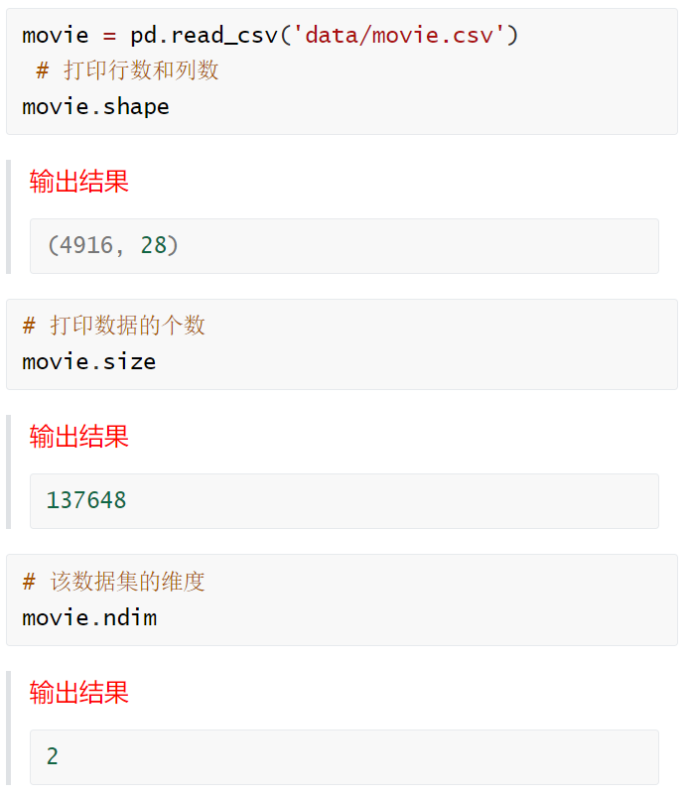
3.1 DataFrame的常用属性和方法
DataFrame是Pandas中最常见的对象，
Series数据结构的许多属性和方法在DataFrame中也一样适用

Slide 35
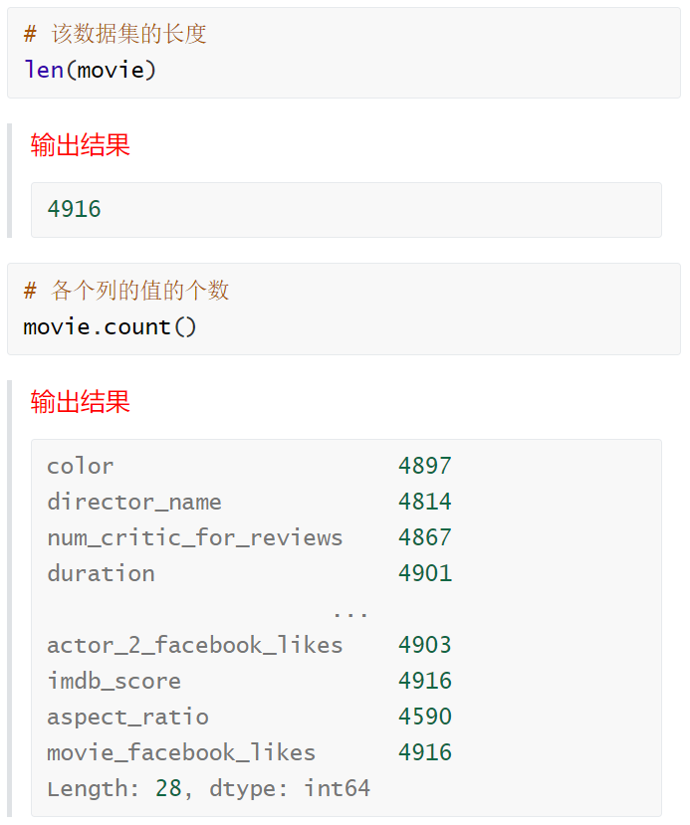
3.1 DataFrame的常用属性和方法

Slide 36
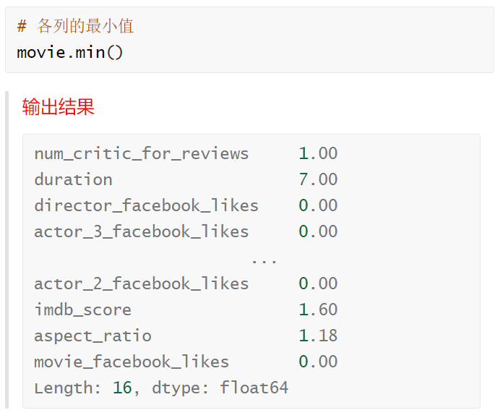
3.1 DataFrame的常用属性和方法

Slide 37
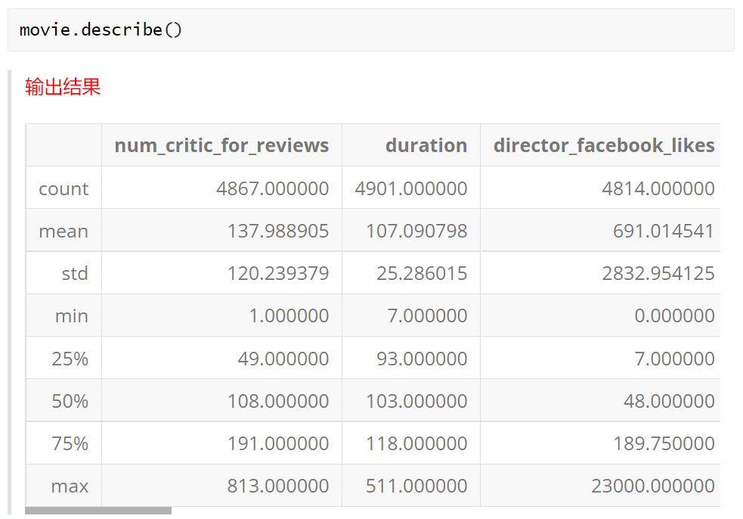
3.1 DataFrame的常用属性和方法

Slide 38
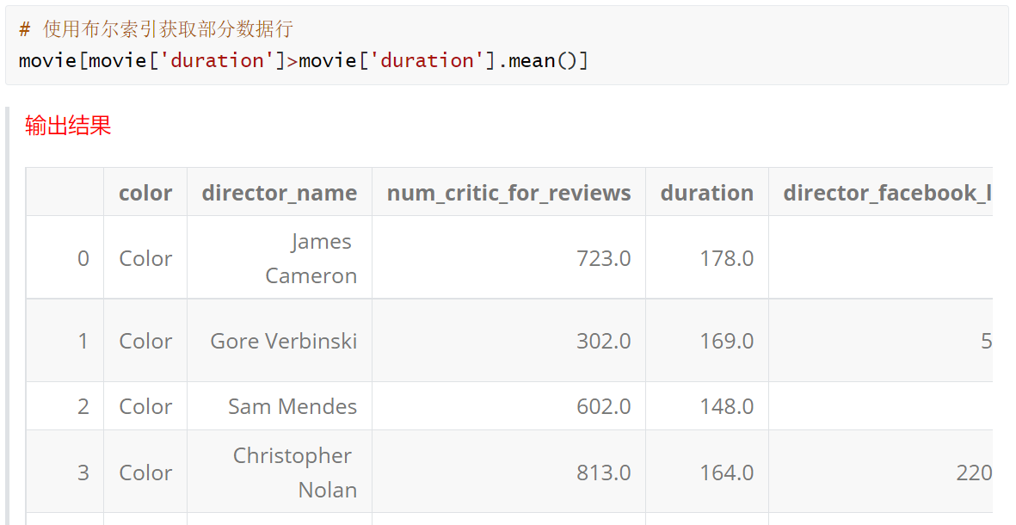
3.2 DataFrame的布尔索引
同Series一样，DataFrame也可以使用布尔索引获取数据子集。

Slide 39
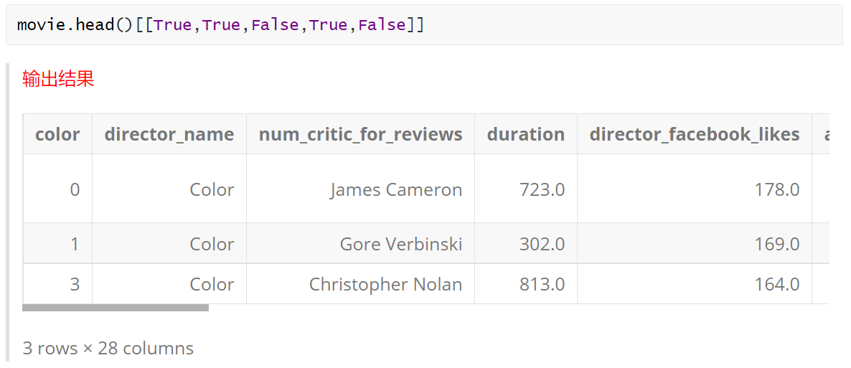
3.2 DataFrame的布尔索引
可以传入布尔值的列表，来获取部分数据，True所对应的数据会被保留

Slide 40


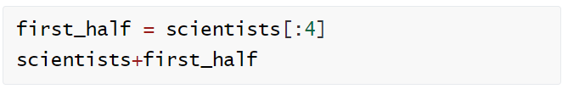
3.3 DataFrame的运算
当DataFrame和数值进行运算时，DataFrame中的每一个元素会分别和数值进行运算
两个DataFrame之间进行计算，会根据索引进行对应计算
两个DataFrame会根据索引进行计算，索引不匹配的会返回NaN

Slide 41
创建Series和DataFrame
Series 常用操作
DataFrame常用操作
更改Series和DataFrame
导出和导入数据

Slide 42
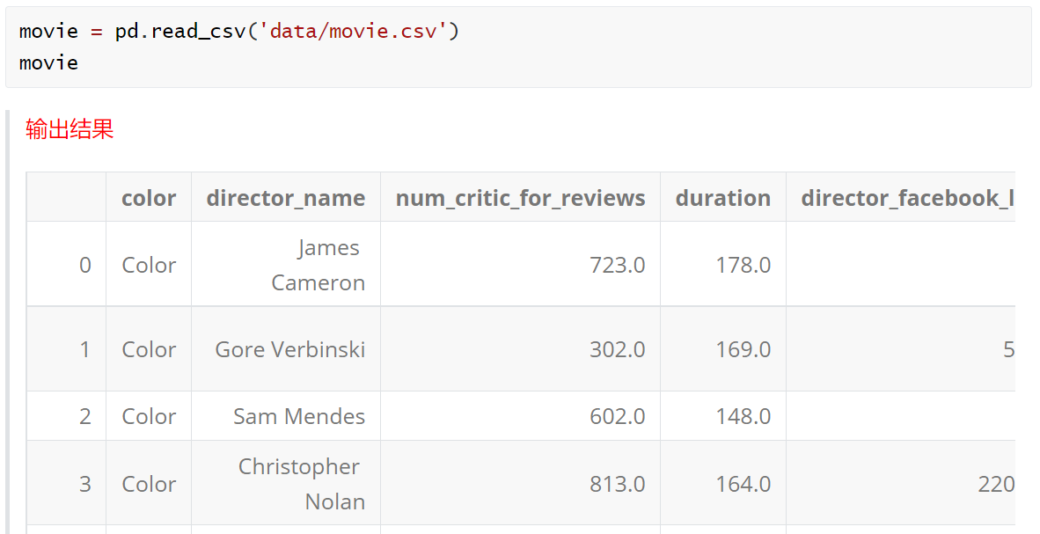
4.1 给行索引命名
通过set_index()方法设置行索引名字
加载数据文件时，如果不指定行索引，Pandas会自动加上从0开始的索引

Slide 43
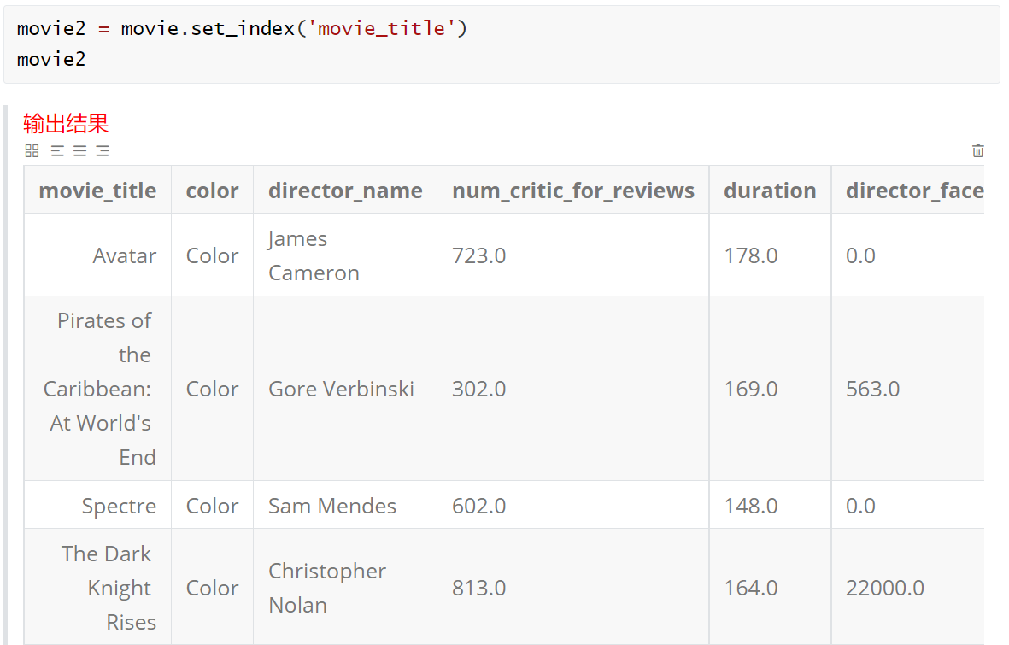
4.1 给行索引命名
通过set_index()方法设置行索引名字
加载数据文件时，如果不指定行索引，Pandas会自动加上从0开始的索引

Slide 44
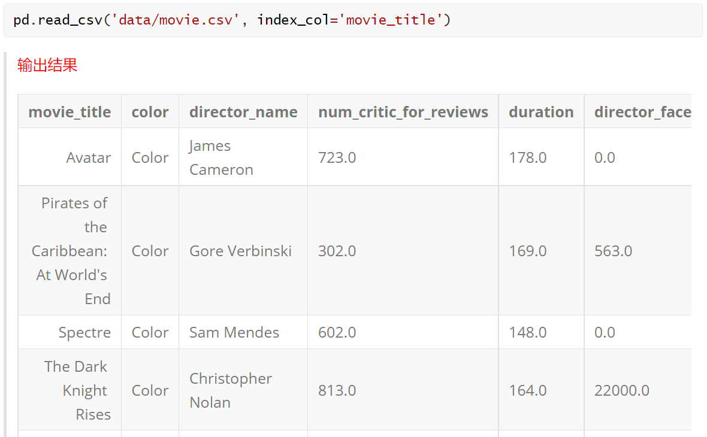
4.1 给行索引命名
加载数据的时候，可以通过通过index_col参数，指定使用某一列数据作为行索引

Slide 45
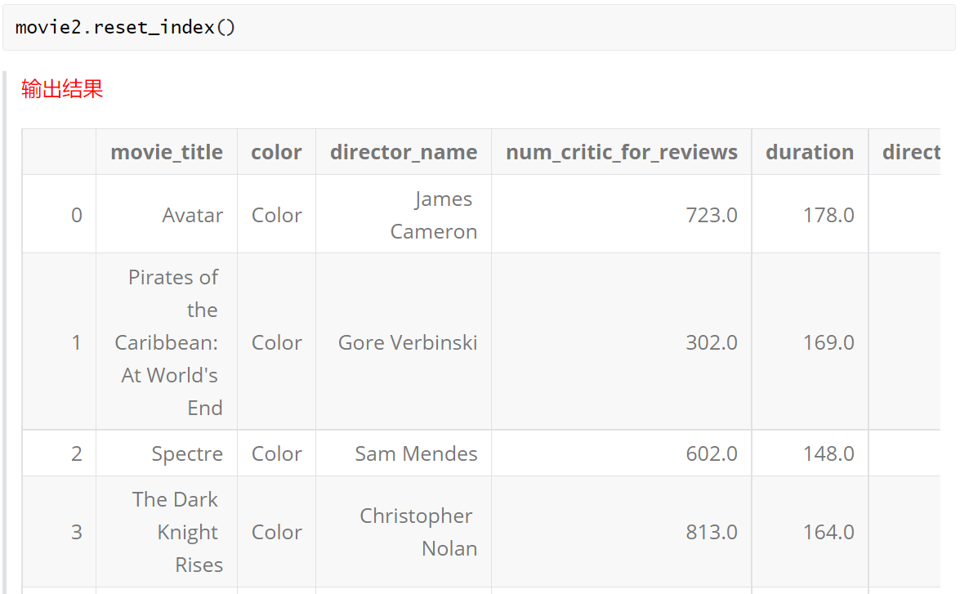
4.1 给行索引命名
通过reset_index()方法可以重置索引

Slide 46
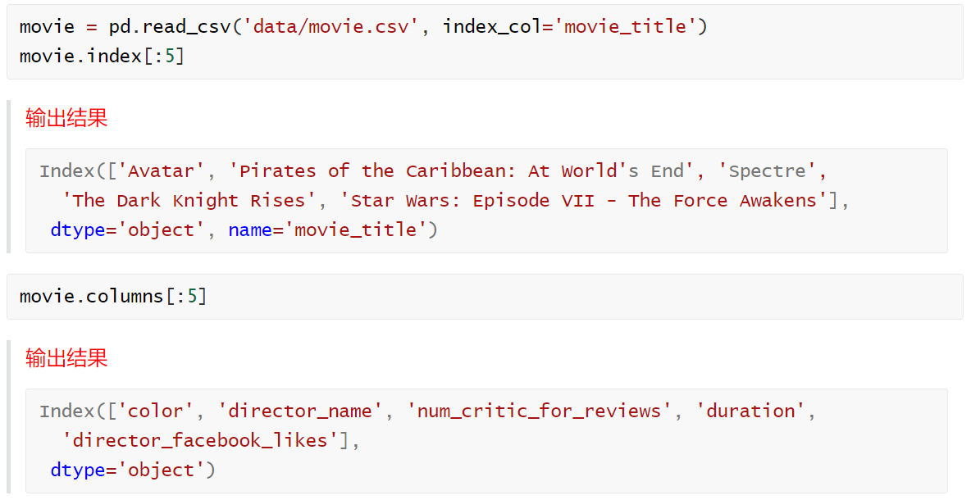
4.2 DataFrame修改行名和列名
通过rename()方法对原有的行索引名和列名进行修改

Slide 47
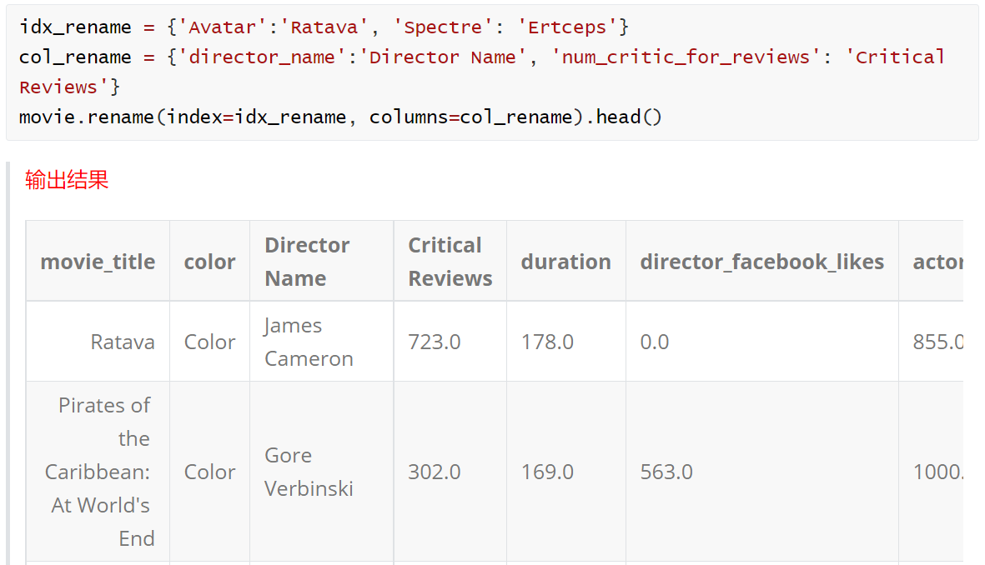
4.2 DataFrame修改行名和列名
通过rename()方法对原有的行索引名和列名进行修改

Slide 48
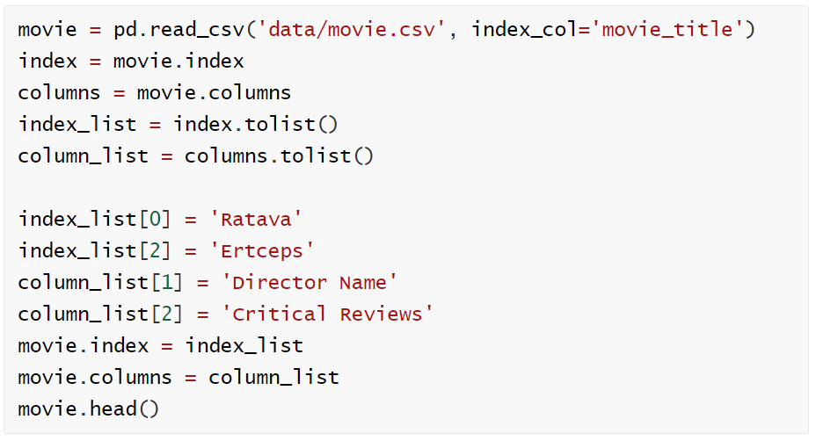
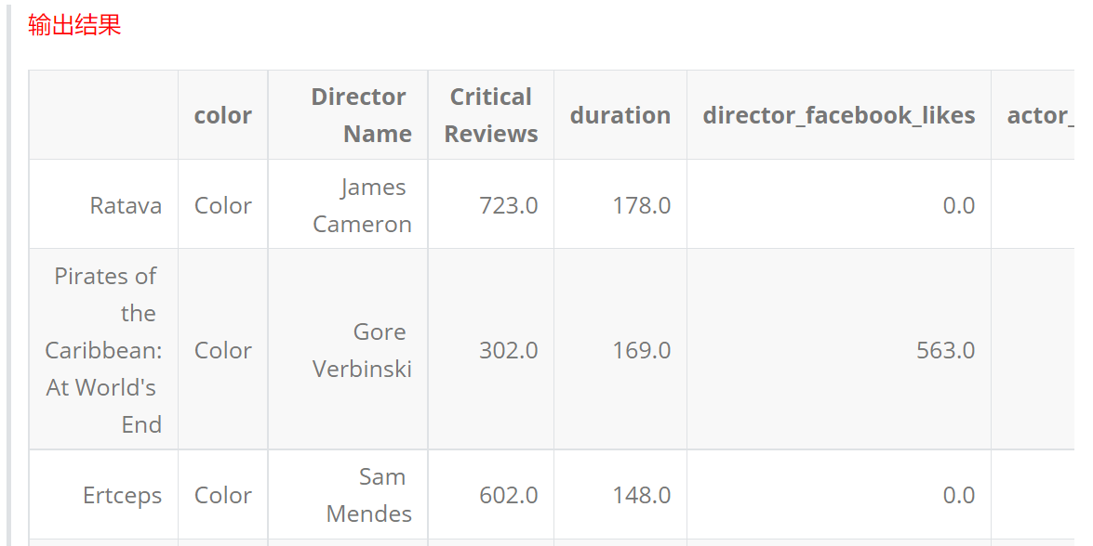
4.2 DataFrame修改行名和列名
将index 和 columns属性提取出来，修改之后，再赋值回去

Slide 49
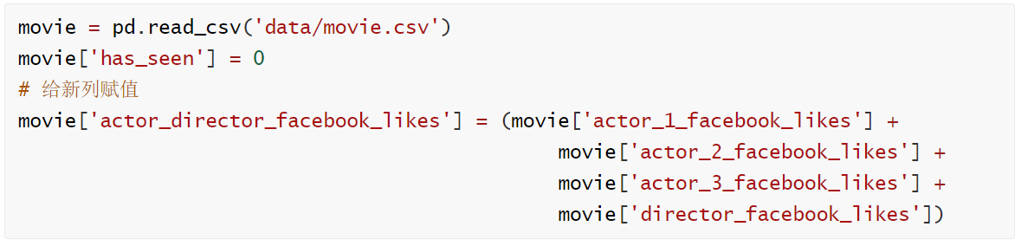
4.3 添加、删除、插入列
通过dataframe[列名]添加新列
调用drop方法删除列

Slide 50
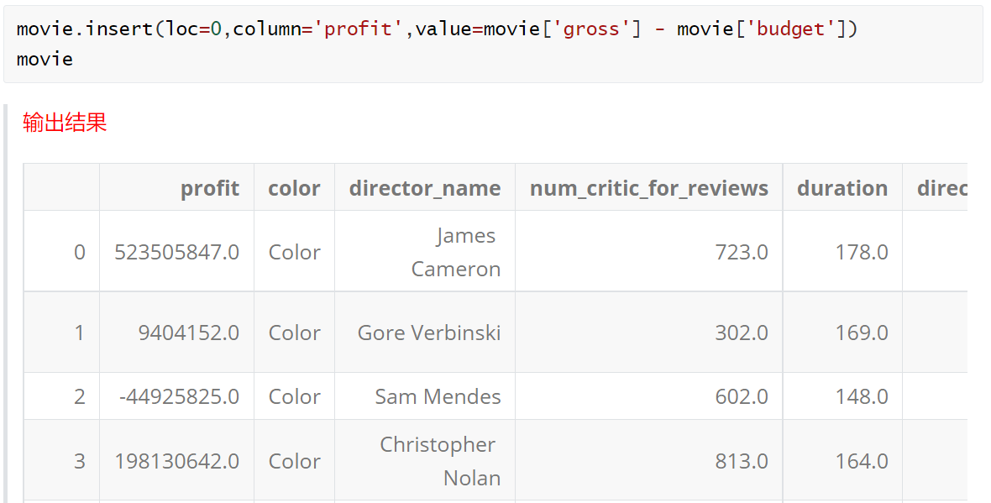
4.3 添加、删除、插入列
使用insert()方法插入列
loc 新插入的列在所有列中的位置（0,1,2,3...) column=列名 value=值

Slide 51
创建Series和DataFrame
Series 常用操作
DataFrame常用操作
更改Series和DataFrame
导出和导入数据

Slide 52
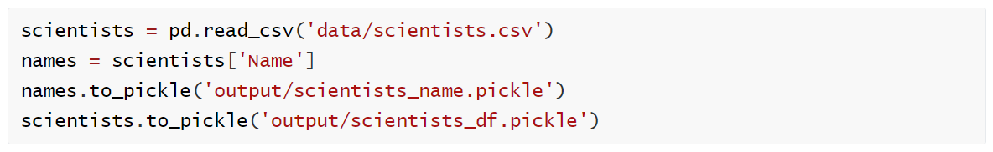
5.1 pickle文件
pickle文件简介
如要保存的对象是计算的中间结果，或者保存的对象以后会在Python中复用，可把对象保存为.pickle文件
如果保存成pickle文件，只能在python中使用
文件的扩展名可以是.p，.pkl，.pickle

Slide 53

5.1 pickle文件
2. 读取pickle文件
可以使用pd.read_pickle函数读取.pickle文件中的数据

Slide 54

5.2 CSV文件
CSV文件介绍
CSV(逗号分隔值)是很灵活的一种数据存储格式
在CSV文件中，对于每一行，各列采用逗号分隔
除了逗号，还可以使用其他类型的分隔符，比如TSV文件，使用制表符作为分隔符
CSV是数据协作和共享的首选格式
不在csv文件中写行名

Slide 55

5.3 Excel文件
保存成Excel文件
Series这种数据结构不支持to_excel方法，想保存成Excel文件，需要把Series转换成DataFrame
把DataFrame保存为Excel格式

Slide 56
5.3 Excel文件
读取Excel文件
# 使用pd.read_excel() 读取Excel文件
#注意 pandas读写excel需要额外安装如下三个包
pip install -i https://pypi.tuna.tsinghua.edu.cn/simple xlwt
pip install -i https://pypi.tuna.tsinghua.edu.cn/simple openpyxl
pip install -i https://pypi.tuna.tsinghua.edu.cn/simple xlrd

Slide 57
5.4 其它数据格式
feather文件
feather是一种文件格式，用于存储二进制对象
feather对象也可以加载到R语言中使用
feather格式的主要优点是在Python和R语言之间的读写速度要比CSV文件快
feather数据格式通常只用中间数据格式，用于Python和R之间传递数据
一般不用做保存最终数据

Slide 58

5.4 其它数据格式
其他格式

Slide 59



